Slide 1
«Геологиядағы геоақпараттық технологиялар»

Slide 2
КІРІСПЕ
ХХ ғасырдың 90 жылдары Mapping Information Systems Corporation (АҚШ) MapInfo геоақпаратты жүйесін жасап шығарды. Бұл жүйе қазіргі кезде кең тараған аса қолданбалы жүйелердің ең белгілі жəне көп қолданатын түрі.
MapInfo жүйесі төмендегі мəселелерді шешуге бағытталған:
Картаны құрастыру жəне редакциялау (өңдеу);
Картаны əшекейлеу жəне баспаға дайындау; ·
Тақырыптық карталарды құру;
Кеңістік деректерін сараптау;
Деректер қорын құру жəне онымен жұмыс істеу; ·
Геокодтау;
Географиялық ақпаратты жүйелердің ішінде MapInfo, оңтайлы ұйымдастырылған интерфейсі, үйлесімді функциялар тобы, картографиялық жəне семантикалық деректермен жұмыс істейтін түсінікті де қолайлы концепциясымен көзге түседі.
MapInfo жүйесінде деректерді ұсыну жəне сараптау функциялары үйлесімді жəне нəтижелі түрде жасалған. MapInfo құрамына кіретін MapBasic тілі əрбір қолданушыға өзіндік геоақпараттық жүйе құруына мүмкіндік береді.

Slide 3
MapInfo жүйесінің негізгі құндылығы:
Игеру жеңілдігі. Қолданушыға MapInfo жүйесі түсінікті жəне оңтайлы интерфейс ұсынған. Деректер қорымен байланысты жəне қарым-қатынасты сүйемелдейтін операциялар қарапайым жəне түсінікті түрде берілген.
Деректерді қанша көп болса да оларды үш терезе арқылы көрсетуге болады – Карта, Список (тізім), График.
Деректерді көрсетудің синхронды технологиясы бірнеше терезе ашуға мүмкіншілік береді. Ол терезелерде мазмұндары бірдей деректер сақталады. Егерде бір терезеде деректер көрсетуі өзгеріске ұшыраса, ол өзгеріс автоматты түрде басқа терезеге де таралады.
Растрмен жұмыс істеу. MapInfo жүйесінде растрлық деректерді тиімді түрде енгізу жəне оны таңдап алынған географиялық проекцияға байлау қолайлы түрде жасалған. Мұндағы ең маңыздысы, қолданушы кем дегенде үш нүктенің дəл координатын енгізсе болғаны.
Деректерді бейнелеу. Тұтынушының кестедегі деректерді картаға түрліше бейнелеуге мүмкіншілігі бар. Мысалы, масштабталған символдар, диаграммалар, боялған аймақтық нысандар, сызықтар түрінде, т. б. Яғни деректерді құрғақ цифр емес, карта түрінде көрсету тұтынушыға түсінікті жəне картадағы көріністі тереңірек түсінуге мүмкіншілік береді.
Геоақпараттық сараптау құралдары. MapInfo жүйесінде буферлік зона, нысандарды түрліше құру, нысандарды құру жəне өзгерту редакторы, т.б. басқа құралдармен жабдықталған. Картадағы нысандарды параметріне байланысты бояп, өңдеп, тұтынушы əр түрлі тақырыптық карталар құрастыра жəне сақтай алады.

Slide 4
7. Географиялық нысандарды топтастыру. Құрал жəне процедуралар пайдаланып тұтынушы əр түрлі оперативті жағдайды сараптай жəне болжай алады.
8. Ақпарды құрастыру жəне басып шығару. MapInfo жүйесінде есеп беруді құрастыру жəне картаны түгел шығару немесе сол картаның бір бөлігін, кестелерін, диаграммаларымен басып шығаруға болады. Басып шығаруда стандартты драйверлер пайдаланады.
9. Əр түрлі есептеу жүйесінде жұмыс істеу мүмкіншілігі. MapInfo PC (Windows 95/NT), Macintosh, Sun O/S, HP UNIX жəне т. б. Платформаларда жұмыс істей алады.
10. MapInfo-да өзіндік ГАЖ жасау үшін арнайы MapBasic тілі жасалған. Бұл тіл өзіндік интерфейс құруға, бағдарламаларды басқару құралдары, процестердің арасында MapInfo геоақпараттық жүйеге кіріспе 5 деректерді алмастыруды демеу, SQL – сұрау механизмдері, т. б. мүмкіншілігі бар.
11. Біріктірілген OLE. MapInfo-ның OLE-бағдарламаларының құжаттарында карталар құру жəне картографиялық нысандарға өзінің көптеген қызметтерін беруге мүмкіндігі бар. MapInfo терезесі OLE-контейнеріне қойылған кезде ол біріктірілген OLE-нысанға айналады. Егер алатын-бағдарлама OLE хаттамасын қолдайтын болса, бұл жағдайда тікелей «тышқанның» көмегімен картаның орнын ауыстыруға болады. OLE-контейнері Microsoft Word, Microsoft Excel, Corel Draw жəне басқаларымен тек қана картамен операцияларды жүзеге асыруға болады. Контейнер тақырыптық карталарды құру жəне оларды модификациялау, панельдер мен легендаларды қосу немесе өшіру, кестелерді ашу немесе жабу, қабаттарды басқару сияқты бірнеше сипаттамаға ие.

Slide 5
MAPINFOДАҒЫ НЕГІЗГІ ТҮСІНІКТЕР
ГАЖ-да деректер үш түрлі сипаттамада ұсынылады: тұрған орны, уақыты жəне тақырыбы. Алайда, деректер үлгісін құрған кезде жоғарыдағы сипаттаманың екеуі пайдаланылады, олар – тұрған орнын анықтайтын кеңістік деректері жəне тақырыпты, уақытты сипаттайтын деректер атрибуты.
Кеңістік деректері векторлық модельдер арқылы сипатталады жəне олар үш түрлі деректер түрімен ұсынылады:
Нүкте (нүктелік нысандар)
Сызық (полилиния немесе сызықтық нысандар)
Полигондар (ареалдар, аудандық немесе аймақтық нысандар)
Бір текті векторлық деректер жиынтығы (нүктелік, сызықтық, ареалдық) – өзіндік жеке қабат құрайды. Мысалы, нүктелік қабат жиынтығы, сызықтық қабаттар жиынтығы, т.б. Деректер кестесін көрсетудің негізгі түрі – Карта. Сондықтан MapInfo-да карта бірнеше қабаттан тұруы мүмкін. Векторлық қабаттан басқа Карта терезесінде растрлық, тақырыптық жəне Косметикалық қабаттарды көрсету мүмкіншілігі бар.
MapInfoда негізгі ақпаратты өлшем – Кесте (Таблица). Күнделікті таныс кестеге қарағанда бұл Кесте, MapInfo-да қабат түрінде көрсетілген жəне деректер қорымен байланысқан қабат. Деректер қоры кестесінің əрбір жолы жекеленген географиялық нысан деректерін сақтайды, ал кесте бағанасы сол нысан туралы анықтама (атрибут) мəліметін көрсетіп тұрады. Деректерді мұндай түрде көрсету кеңістік-уақыт деректерін көрсетудің жаңаша түрі. Сондықтан MapInfo-да кесте деректерін көрсету үшін Список (Тізім) атты термин қолданылады.

Slide 6
Жұмыс жинағы, күрделі карта тұрғызуға мүмкіншілік беретін деректер жиынтығы (Кесте жəне Қабат) – Жұмыс Жинағы (Рабочий набор) деп аталады. Жұмыс Жинағында кесте аттары, терезе, қосымша терезе, т.б. сақталады. Демек, қолданушы жұмысты Жұмыс Жинағында сақтап кез-келген уақытта оны шақырып алуына мүмкіншілігі бар.
Графика мен картада пайдаланатын шартты белгілер тізімі – Легенда деп аталады.
Басып шығаруға дайындалған графикалық деректер – Есеп беру (Отчет) деп аталады. Ақпар бірнеше терезеден құрылады жəне онда карта, легенда графика, қосымша деректер, т.б. орналасады.
Проекция – жер бетіндегі əрбір нүктені картаға проекциялаудың математикалық моделі. Проекцияның таңдаған түріне байланысты таңдаған карта əр түрлі көрсетілуі мүмккін.

Slide 7
Жүйе (грек тілінен systema – бүтін, бөлшектерден құралу, бірлесу), көптеген элементтердің бір-бірімен байланысы мен қатынасы, белгілі бір бүтіндік бірлік құрайды. Қысқаша, жүйе – элементтер мен процестердің өзара байланысқан тобы.
«Ақпарат» барлық əдістер, техникалар, амалдар, құралдар, теориялар, бағыттар жəне т.б. ақпаратты жинауға, өңдеуге жəне ақпаратты қолдануға жұмылдырған технологияның барлығы ақпаратты
технологиялар деп аталады.
Ақпаратты технология –бұл ақпаратты сақтау, енгізу, іздеу, сиыстыру жəне ақпаратты шығару процедурасымен жабдықталған технология.
Геоақпараттық Жүйе – географиялық координаттанған деректерді жинау, енгізу, сақтау, басқару, сараптау жəне математика-картографиялық модельдеу жəне геокеңістік ақпараттың кейпін көрсететін алгоритмдік процедуралар мен аппараттық бағдарламалар құралдарының жиынтығы.

Slide 8
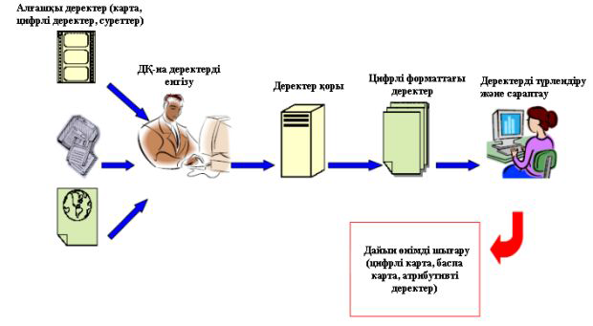
Геоақпараттық жүйенің жалпы схемасы

Slide 9
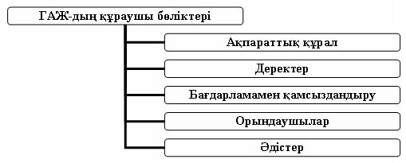

Slide 10
Географиялық мәліметтерді ұйымдастыру тәсілі бойынша:
Векторлық
Фракталдық
Растрлық

Slide 11
Растрлық графика
Растрлық бейнелер деп суреттердің нүктелер немесе пиксельдер түрінде берілуін айтады. Базалық элементі нүкте.
Артықшылығы: түзетуге , әдемілеуге, нүктелерді алып тастауға немесе қоюлатуға, әр нүкте түсін өзгертуге болады.
Кемшілігі: суретті улкейтіп-кішірейткенде бастапқы сапасын жоғалтады.
Растрлық редакторларға: Adobe Photoshop,Corel Photo Paint, Paint.

Slide 12

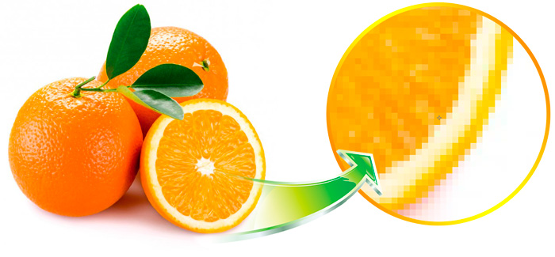
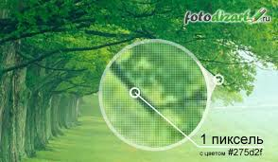
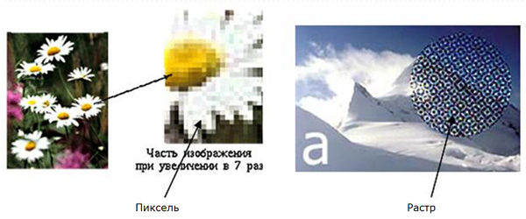
РАСТРЛЫҚ ГРАФИКА

Slide 13
Векторлық графика деп сызық, доға, шеңбер, тікбұрыштар түріндегі геометриялық объектілер жинағынан құралатын суреттерді айтады.
Артықшылығы :өзгерткенде сапасы жоғалмайды, шексіз өзгертуге болады.
Кемшілігі:суретті нүктелермен кескіндегендей фотосуреттей дәл бере алмайды.
Векторлық редакторларға : MS WORD, Corel DRAW т.б.
Векторлық графика

Slide 14


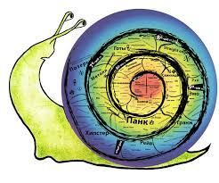
ВЕКТОРЛЫҚ ГРАФИГІ

Slide 15
Фракторлық графика
Фракталдық графика деп математикалық формулаларды графиктер түрінде берілетін суреттерді айтады. Базалық элементі математикалық формула. Мысалы y=ax2+bx+c параболаның суретін береді.
Артықшылығы: Компьютер жадында сурет емес, оның формуласы сақталатындықтан өте аз орын алады.
Кемшілігі: фотосуреттер мен көркем суреттерді айқын көрсете алмайды.

